Slide 1
Comunidades everywhere
um novo mundo

Slide 2
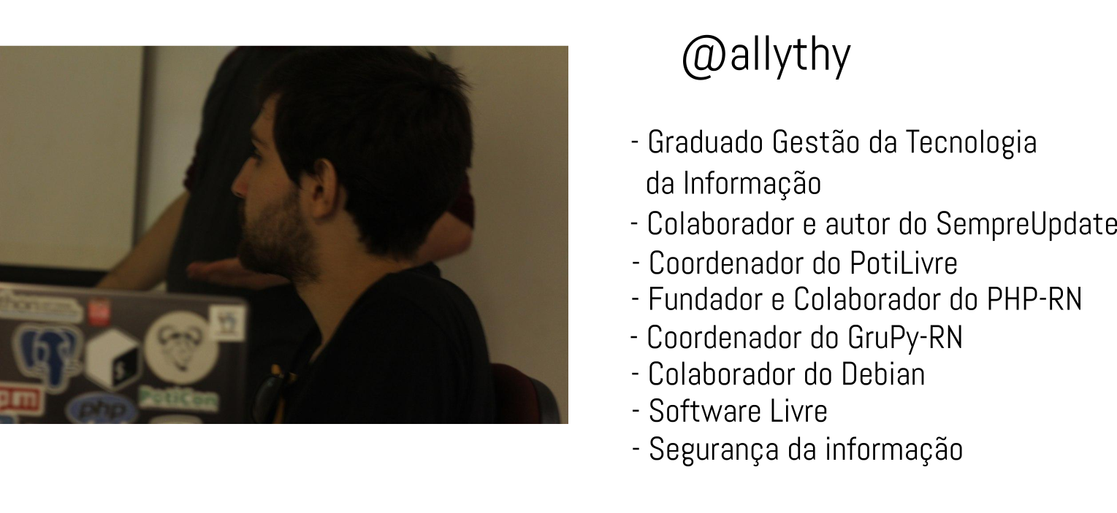

Slide 3
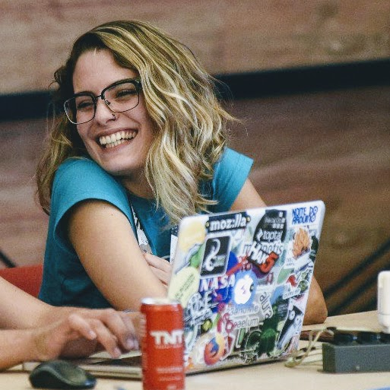




Clara Nobre, 26 anos, graduanda em Tecnologia da Informação(UFRN), Técnica em T.I. com ênfase em Redes de Computadores(2017), trabalho com infraestrutura e redes Linux desde 2012 como Analisa de Suporte de Infraestrutura na empresa Tink! e desde então me mantive em atividades envolvendo Cloud Computing, Software Livre, Open Source, Maker, Hacking e Segurança da Informação. Nas horas vagas sou fotógrafa :)
Email: claranobre@prontomail.com
Twitter/Instagram:
@_claranobre
Telegram:
@claranobre

Slide 4






Slide 5







Slide 6





Slide 7






Slide 8




Slide 9
Colaboração

Slide 10
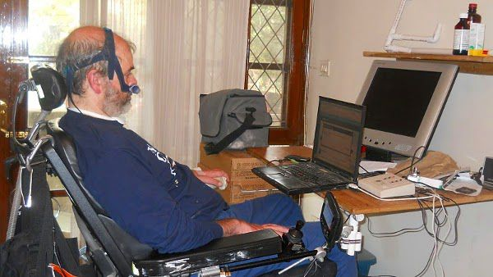
Adrian Hands
https://bugzilla.gnome.org/show_bug.cgi?id=78514#c19

Slide 11

Obrigado

